Slide 1
Format Task 5 VIX Data Engineer
Nama Peserta :

Slide 2
Note
Pada task ini, kalian ditugaskan untuk membentuk sebuah Insight Presentation, salah satu tanggung jawab yang akan kalian lakukan saat menjadi seorang role Data Engineer.
Insight Presentation yang kalian bentuk harus memiliki sedikitnya 4 slide yaitu : Business objective, Eksplorasi Data, Insight Visualization, dan Kesimpulan dan Saran.
Kalian akan dinilai berdasarkan Kesimpulan dan Saran dan data yang kalian olah untuk mendukung kesimpulan dan saran yang kalian bentuk

Slide 3
Business Objective:
Mengidentifikasi faktor apa saja yang menjadi penyebab customer terlambat membayar tunggakan credit
...
Bentuk poin poin business objective dari kasus tersebut.
Jelaskan tujuan dan tahap yang dilakukan berdasarkan kasus tersebut untuk mencapai kesimpulan dan saran
Tidak ada batas poin, semakin jelas business objective yang kalian jelaskan maka semakin baik.

Slide 4
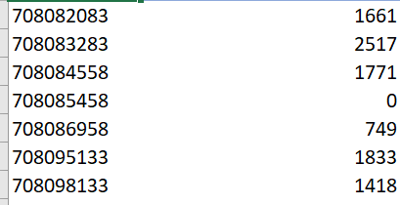
Eksplorasi Data :
Customer berdasarkan denda nya
Result
Query :
Sql statement : select customer, sum(denda) from customer_db group by 1
Pada bagian eksplorasi data cantumkan dataset yang kalian olah (syntax dan preview data)
Cantumkan seluruh proses eksplorasi data (joint, new table, dll.)
Untuk software pengolahan data, kalian bisa menggunakan PostgreSQL, MySQL atau pengolahan data open source lainnya.

Slide 5
INSIGHT :
Rata rata customer dilihat dari grafik tersebut . Berdasarkan visualisasi ini, customer …

Slide 6
Insight Presentation Notes:
Setelah melakukan query, visualisasikan data tersebut.
Kalian dapat menggunakan Tableau sebagai software visualisasi data
Beri penjelasan singkat dari insight yang kalian bentuk.

Slide 7
Kesimpulan dan Solusi:
Faktor x merupakan faktor yang paling sering membuat customer menunggak pembayaran kredit
Dengan mengurangi x diharapkan masalah yang dialami akan berkurang

